Slide 1
Penilaian Kapabilitas APIP
Jakarta, 11 Januari 2024
Disampaikan oleh:
M. Fakhrurrozi
Auditor Ahli
Subditwas Pertahanan BPKP

Slide 2
Muhammad Fakhrurrozi, S.S.T., M.E.
S2 -
DIV -
DIII -
Magister Perencanaan Ekonomi dan Kebijakan Pembangunan, Universitas Indonesia
Akuntansi, PKN STAN
Akuntansi, STAN
Kontak
mhdfakhrurrozi@gmail.com
+6281362721087
Notes:
Perkenalan, asal dari medan, budaya etika orang medan yaitu hormat kepada hula-hula atau yang lebih tua. Menceritakan Riwayat kerja

Slide 3
Mandat PP 60/2008 terkait Pengawasan Intern
PEMBINAAN (BPKP)
PENYELENGGARAAN ( APIP K/L/D)
PENILAIAN DAN EVALUASI (APIP K/L/D & BPKP)
Penyusunan Pedoman Sosialisasi
Diklat
Perwujudan Peran APIP yang efektif memberikan keyakinan yang memadai atas ketaatan dan 3E pencapaian tujuan penyelenggaraan tugas dan fungsi Instansi Pemerintah;
memberikan peringatan dini dan meningkatkan efektivitas MR dalam penyelenggaraan tugas dan fungsi Instansi Pemerintah; dan
memelihara dan meningkatkan kualitas tata kelola penyelenggaraan tugas dan fungsi Instansi Pemerintah.
ASSIST AND ASSESS
Menghasilkan: Skor
Area of Improvement Rekomendasi perbaikan
Bimbingan dan Konsultansi

Slide 4
Urgensi Penilaian Kapabilitas APIP
Arahan Presiden: APIP membantu pencapaian tujuan pembangunan. APIP supaya bekerja secara independent dan profesional
Peningkatan ekspektasi stakeholders
APIP perlu meningkatkan kapabilitasnya agar dapat memenuhi ekspsektasi tersebut
Peran APIP dan pengawasan intern perlu dikontekstualisasikan dalam era yang lebih adaptif, dengan tetap berpegangan pada tujuan utama dan kebermanfaatan APIP bagi organisasi
Perubahan lingkungan strategis yang semakin dinamis dan menantang
Peran APIP menjadi lebih konkret dan strategis karena dalam melaksanakan pengawasan intern, APIP memiliki tugas dan fungsi penting dalam integrasi penyelenggaraan tata kelola, manajemen risiko, serta pengendalian (GRC) di lingkup manajemen K/L/D.

Slide 5
Expected Value Penilaian Kapabilitas APIP
(2) Perbaikan metode penilaian yang fleksibel dan objektif melihat keseluruhan aktivitas yang dihasilkan oleh APIP
(1) Mendorong kualitas dan kemanfaatan APIP bagi
organisasi
(3) Menghasilkan Area of Improvement (AoI) yang berkualitas

Slide 6
Poin-Poin Pembaruan Penilaian Kapabilitas APIP
SEBELUM
Pemenuhan infrastruktur
Perka BPKP Nomor 8 Tahun 2021
SETELAH
Pemenuhan infrastruktur dan hasil Kapabilitas APIP
Objek Penilaian
Kapabilitas APIP
Building Block
Scoring System
Metode Penilaian
Penilaian Mandiri, Evaluasi, dan Ekspos Panel
Penilaian Mandiri dan
Quality Assurance
Mekanisme Penilaian
Lima Elemen pada Komponen Enabler saling berkaitan satu sama lain dan mendukung Elemen Peran dan Layanan pada Komponen Delivery
Penilaian dilakukan secara periodik Timeline Penilaian selaras dengan Penilaian SPIP Terintegrasi
Mengedepankan
substance over form
Pola Hubungan antar Elemen
Belum dikaitkan pola hubungan antar elemen
Tidak secara periodik, dilaksanakan sesuai kebutuhan
Waktu Penilaian
Metodologi Penilaian
Terkesan document based

Slide 7
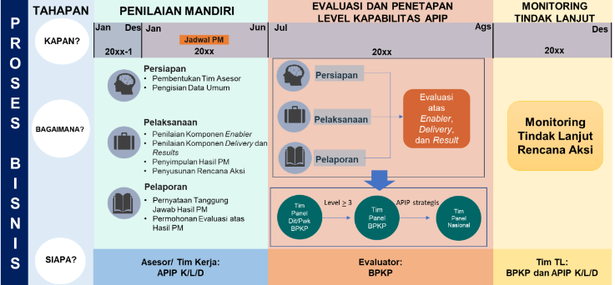
Perka BPKP Nomor 8 Tahun 2021
Kapabilitas APIP
adalah kemampuan APIP untuk melaksanakan aktivitas pengawasan yang ditunjang dengan dukungan pengawasan yang baik sehingga dapat mendorong hasil pengawasan yang berkualitas agar dapat mewujudkan perannya secara efektif
Periode Penilaian
Penilaian Mandiri dilakukan secara periodic setiap tahun oleh seluruh APIP K/L/D pada triwulan I dan II tahun berjalan; dan
Evaluasi atas hasil PM kapabilitas APIP dan penetapan level kapabilitas APIP oleh BPKP dilaksanakan pada bulan Juli s.d. Agustus tahun berjalan.

Slide 8
Karakteristik Level Kapabilitas APIP
APIP memberikan keyakinan yang memadai atas pencapaian tujuan organisasi yaitu efektivitas dan efisiensi operasi, keandalan pelaporan keuangan, pengamanan aset, serta ketaatan terhadap peraturan perundang-undangan
LEVEL 5
(Optimized)
APIP telah menjadi mitra strategis organisasi dan hasil pengawasan APIP terkait tata kelola, manajemen risiko, dan pengendalian (GRC) telah secara berkelanjutan mendukung pencapaian tujuan organisasi
LEVEL 4
(Institutionalized)
APIP telah melaksanakan aktivitas pengawasan (assurance dan consulting) sesuai dengan standar dan hasil pengawasan APIP sudah berkualitas dalam memberikan keyakinan memadai atas ketataan dan 3E, peringatan dini dan peningkatan efektivitas MR, serta perbaikan tata kelola
LEVEL 3
(Delivered)
APIP melaksanakan mandat pengawasan dengan dukungan kualifikasi dan kompetensi SDM yang memadai
LEVEL 2
(Structured)
Organisasi APIP telah terbentuk dan memiliki mandat pengawasan
LEVEL 1
(Initial)

Slide 9
Framework Penilaian Kapabilitas APIP
ENABLER
Dukungan Pengawasan
DELIVERY
Aktivitas Pengawasan
RESULT
Kualitas Hasil Pengawasan
Pengelolaan SDM Praktik Profesional Akuntabilitas dan Manajemen Kinerja Budaya dan Hubungan Organisasi
Struktur Tata Kelola
Keyakinan yang Memadai atas Ketaatan dan 3E
Peran dan Layanan
Assurance
Early Warning dan Peningkatan Efektivitas MR
Consulting
Perbaikan Tata Kelola
Level Kapabilitas APIP dan AoI

Slide 10
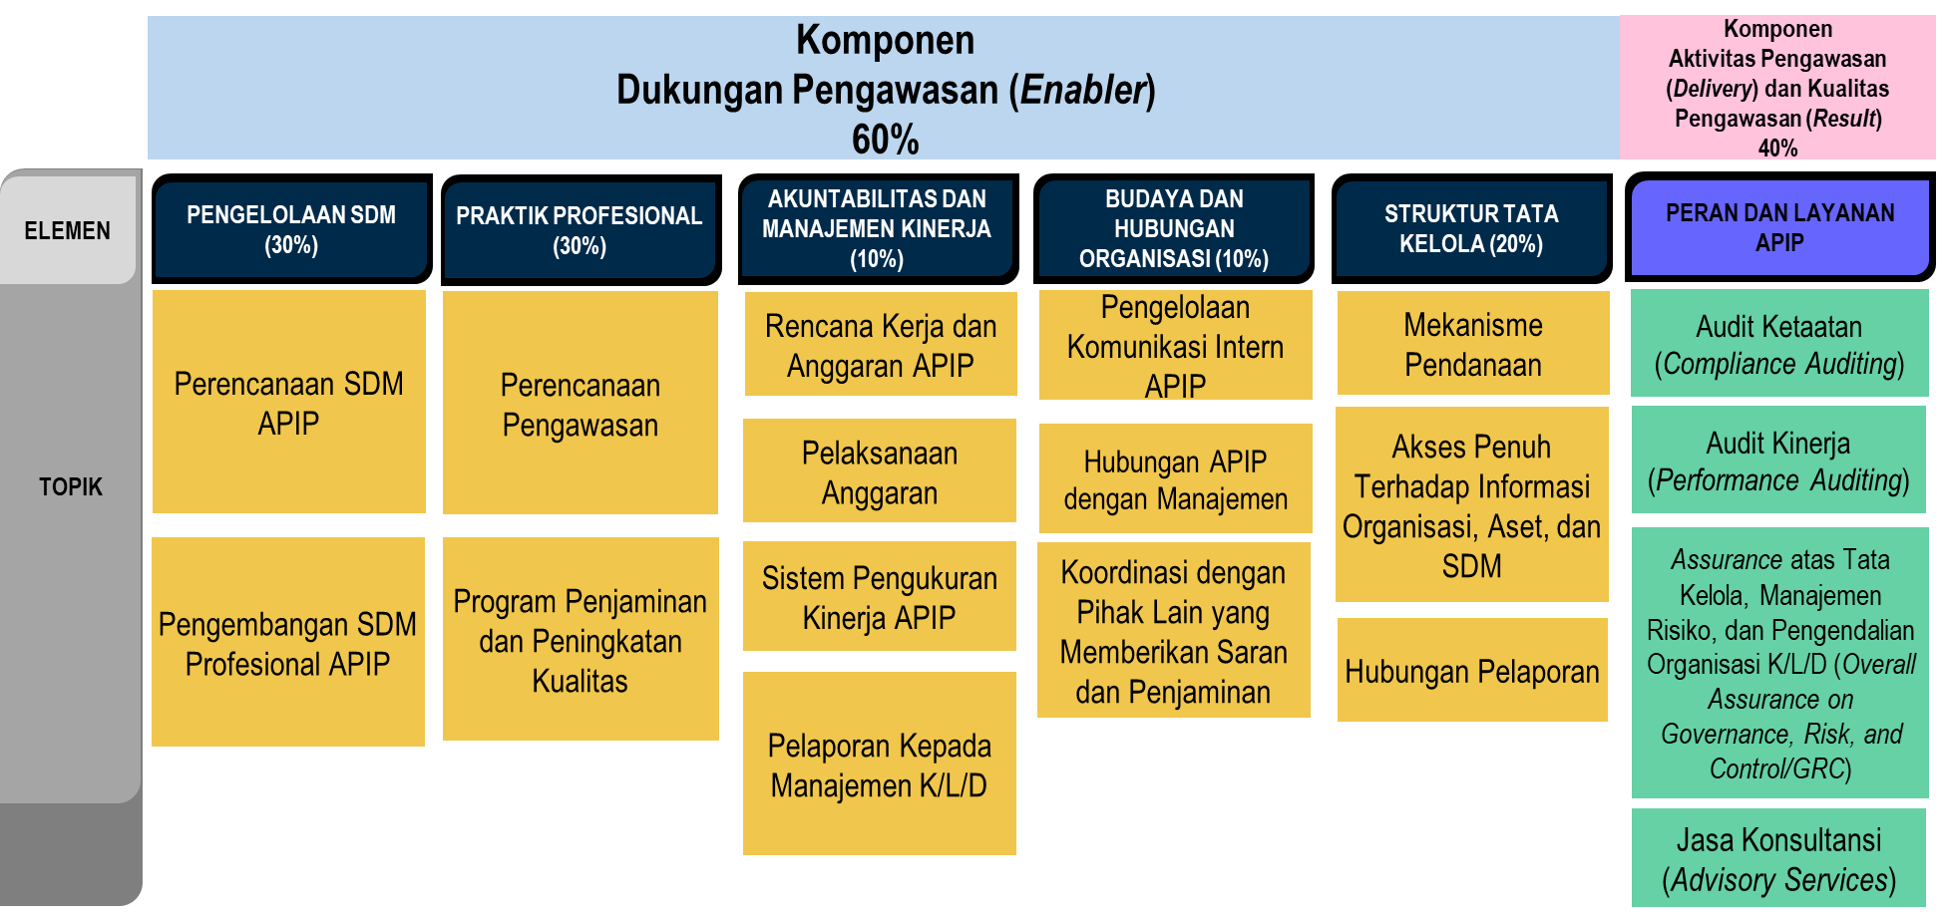
Matriks Elemen dan Topik Penilaian
Kapabilitas APIP

Slide 11
Keterkaitan Aktivitas Pengawasan, Kualitas Pengawasan, dan Konfirmasi Hasil Pengawasan
Aktivitas Pengawasan (Delivery)
Kualitas Pengawasan (Result)
Konfirmasi Hasil
PERAN DAN LAYANAN APIP
TEMUAN REKOMENDASI TINDAK LANJUT
KEMANFAATAN RENCANA AKSI
ATENSI
Audit Ketaatan
(Compliance Auditing)
Audit Kinerja
(Performance Auditing)
Keyakinan yang memadai atas Ketaatan dan 3E
Early Warning dan Peningkatan Efektivitas MR
Assurance atas Tata Kelola, Manajemen Risiko, dan Pengendalian Organisasi K/L/D (Overall Assurance on Governance, Risk, and Control/GRC)
Memelihara dan meningkatkan kualitas Tata Kelola
PRINSIP-PRINSIP ETIKA INTEGRITAS OBJEKTIVITAS PERILAKU PROFESIONAL
Jasa Konsultansi
(Advisory Services)

Slide 12
Menilai Kapabilitas APIP
WHAT IT IS:
Sebelum meningkatkan kapabilitas, petakan dan pahami terlebih dahulu kondisi kapabilitas awal
Sejatinya, tujuan penilaian adalah reality check!
Posisi kapabilitas saat ini
Mengidentifikasi gap
Posisi kapabilitas yang dituju
Dilanjutkan dengan merancang dan melaksanakan intervensi yang diperlukan untuk menutup gap tersebut
WHAT IT IS NOT:
Sekedar formalitas
One size fit for all, tidak didasarkan pada konteks yang relevan
Berorientasi dokumen, bukan substansi
Mengejar skor, bukan fokus ke perbaikan
Pengukuran kapabilitas APIP penting untuk menyediakan peta jalan untuk berpindah ke posisi kapabilitas yang lebih tinggi

Slide 13
PENILAIAN KAPABILITAS APIP
Aktivitas Pengawasan (Delivery) APIP Sesuai Kebutuhan
Pemahaman/Pemenuhan Ekspektasi
Stakeholders
Penilaian dilakukan atas satu proses utuh pengawasan (perubahan lingkungan/mandat, tujuan program, kegiatan pengawasan yang dilakukan, dan outcome dari hasil pengawasan);
Pastikan tujuan dan ruang lingkup telah sesuai dengan ekspektasi stakeholders
Pastikan aktivitas pengawasan telah sesuai dengan SAIPI;
Jenis pengawasan yang diberikan sangat tergantung dengan kondisi tata kelola organisasi dan kebutuhan organisasi;
Perlu mendorong APIP untuk melakukan pengawasan cross cutting, sehingga rekomendasi hasil pengawasan bisa lebih komprehensif dan rekomendasi bisa lebih strategis;
Aktivitas Pengawasan (Peran dan Layanan)
Assurance
Apa ekspektasi stakeholders atas peran APIP dalam mendukung pencapaian tujuan organisasi;
Bagaimana hasil pengawasan APIP telah memenuhi ekspektasi stakeholders;
Consulting
Kualitas Pengawasan (Result)
Dukungan Pengawasan (Enabler) yang Adaptif dan Inovatif
Pastikan outcome hasil pengawasan berupa perbaikan kebijakan dan/atau memberikan pengaruh terhadap perbaikan GRC dan memberikan dampak yang dapat dirasakan masyarakat);
Pahami prinsip dan substansi dari masing- masing elemen/topik dan jangan hanya fokus pada pernyataan;
Pastikan enabler sudah mendukung seluruh aktivitas pengawasan (termasuk yang tidak dilakukan uji petik);
AoI penting, tidak cukup sebuah skor atau level
Keberhasilan evaluasi KAP APIP adalah sejauhmana hasil penilaian dapat menyimpulkan AOI yang efektif dan dapat dipahami bersama dengan APIP dan pimpinan K/L/D
AoI agar fleksibel dan tidak hanya terpaku pada pernyataan tetapi tetap memperhatikan prinsip dan substansinya dalam mendukung aktivitas pengawasan;
AoI harus jelas/dapat dipahami dan menghasilkan renaksi yang dapat ditindaklanjuti
Mitra Strategis
Berkelanjutan
Pengelolaan SDM
Praktik Profesional
Keyakinan yang Memadai atas Ketaatan dan 3E
Perbaikan Tata Kelola
Outcome dapat dilakukan melalui lebih dari satu jenis pengawasan (assurance dan consulting);
Akuntabilitas dan Manajemen Kinerja
Result menggambarkan posisi karakteristik dari kapabilitas APIP;
Early Warning dan Peningkatan Efektvitas Manajemen Risiko
Budaya dan Hubungan
Organisasi
Result mengidentifikasi peluang dan risiko dari perubahan lingkungan strategis organisasi;
Struktur Tata Kelola

Slide 14
Lesson Learned Penilaian Kapabilitas APIP Kemnterian Pertahanan Tahun 2023 Area of Improvement Kapabilitas APIP (1)
ELEMEN
TOPIK
URAIAN Area of Improvement (AoI)
Pengelolaan SDM
Menyusun rencana pengembangan SDM APIP dalam bentuk Human Capital Development Plan (HCDP) yang dikembangkan dari hasil analisis kesenjangan antara kondisi SDM APIP yang hendak dicapai dengan kondisi saat ini, analisis jabatan dan uraian jabatan, serta peta kompetensi;
Menyusun dan menetapkan kebutuhan diklat dan alokasi jam pelatihan minimal selama setahun bagi setiap individu APIP berdasarkan peta kompetensi, kalender diklat, dan kebutuhan perencanaan pengawasan intern yang disesuaikan dengan peraturan yang berlaku
Kebijakan terkait pemberian penghargaan
Mendorong SDM APIP untuk meningkatkan kompetensinya
Evaluasi berkelanjutan atas pengelolaan SDM
Perencanaan SDM
Pengembangan SDM
Praktik Profesional
QAIP
Melakukan penilaian berkala yang dilakukan secara mandiri dan atau oleh pihak lain dalam organisasi untuk mengevaluasi kesesuaian pelaksanaan kegiatan pengawasan intern dalam suatu periode dengan definisi pengawasan intern, kode etik, dan standar audit.
Melaksanakan dan mendokumentasikan program penjaminan dan peningkatan kualitas (QAIP) sesuai standar.
APIP melaporkan hasil QAIP yang mencakup: Ruang lingkup dan frekuensi, baik atas penilaian intern dan ekstern; Kualifikasi dan independensi penilai atau tim penilai, termasuk potensi benturan kepentingan; Kesimpulan penilai atau tim penilai; Rencana tindak perbaikan.
Mengembangkan sistem dan prosedur untuk menindaklanjuti hasil program penjaminan dan peningkatan kualitas berupa pelaksanaan rekomendasi perbaikan yang dibuat dalam rangka meningkatkan efektivitas kegiatan pengawasan intern dan kesesuaian dengan standar.

Slide 15
Lesson Learned Penilaian Kapabilitas APIP Kemnterian Pertahanan Tahun 2023 Area of Improvement Kapabilitas APIP (1)
ELEMEN
TOPIK
URAIAN Area of Improvement (AoI)
Akuntabilitas dan Manajemen Kinerja
Rencana Kerja dan Anggaran APIP
Melakukan continuous risk assessment dan menjadikannya sebagai dasar pelaksanaan dan perubahan Renja dan RKA sehingga dapat menghasilkan Renja dan RKA yang adaptif.
Melakukan peningkatan sistem pelaporan sehingga informasi yang dibutuhkan oleh pimpinan instansi dapat disajikan secara real time kapan saja dibutuhkan untuk mendukung pengambilan keputusan
Pelaporan Manajemen
Melakukan evaluasi secara berkala atas pola koordinasi dan sistem komunikasi internal APIP dalam mewujudkan budaya komunikasi yang konstruktif terhadap aktivitas pengawasan intern.
Melakukan evaluasi secara berkala atas keterlibatan APIP dalam forum di tingkat instansi serta saran yang telah diberikan untuk peningkatan proses bisnis instansi pemerintah
Komunikasi Intern APIP
Budaya Hubungan Organisasi
Koordinasi dengan Pihak Lain
Struktur Tata Kelola
Hubungan Pelaporan
Melaksanakan evaluasi secara berkala atas kebijakan pelaporan APIP dan Pimpinan APIP

Slide 16
Lesson Learned Penilaian Kapabilitas APIP Kemnterian Pertahanan Tahun 2023 Area of Improvement Kapabilitas APIP (1)
ELEMEN
TOPIK
URAIAN Area of Improvement (AoI)
Program Kerja Asurans.
Kertas Kerja Audit
Pelaporan Hasil Asurans, focus pada perbaikan tata kelola, manajemen risiko dan pengendalian
Peran dan Layanan
Asurans atas GRC
Komunikasi dengan mitra kerja dan menyepakati prinsip dan
pendekatan yang akan digunakan oleh APIP dalam melakukan dan melaporkan Jasa Konsultansi, serta menuangkan dalam dokumentasi tertulis.
Mendapatkan jaminan bahwa mitra kerja akan bertanggung jawab atas keputusan dan/atau tindakan yang diambil sebagai hasil dari saran yang diberikan melalui Jasa Konsultansi.
Jasa Konsultansi

Slide 17
Key Success Factors dan Langkah Selanjutnya
KEY SUCCESS FACTORS
W H A T N E X T
Mempertahankan dan Meningkatkan Kapabilitas APIP
Mendorong penerapan Manajemen Risiko Nasional
Peningkatan motivasi kerja melalui pemberian penghargaan.
Kompetensi SDM yang sesuai kebutuhan pengawasan
Hubungan dan pelaporan langsung kepada Pimpinan KLD
Responsif terhadap isu-isu strategis
Kolaborasi, sinergi dan komunikasi yang efektif di internal dan eksternal APIP
Penerapan QAIP secara berkelanjutan.
IT Support dalam pelaksanaan pengawasan.
Kepuasan mitra utama terhadap peran dan layanan APIP

Slide 18
Thank You
F o r Y o u r A t t e n t i o n

